Slide 1



Slide 2
რა არის კომპიუტერული ინჟინერია
მოწყობილობების შექმნას სჭირდება აპარატურის აგებულების ცოდნა და ამ აპარატურის პროგრამული მხარის გამართვაც. სწორედ ასეთი უნივერსალური პროფესიონალები არიან კომპიუტერული ინჟინრები.

Slide 3
რა არის კომპიუტერული ინჟინერია?
კომპიუტერული მეცნიერება
და
ელექტრული ინჟინერია

Slide 4
გამოყენების სფეროები
რობოტები ჭკვიანი მოწყობილობები სამედიცინო სფერო
სამხედრო სფერო

Slide 5
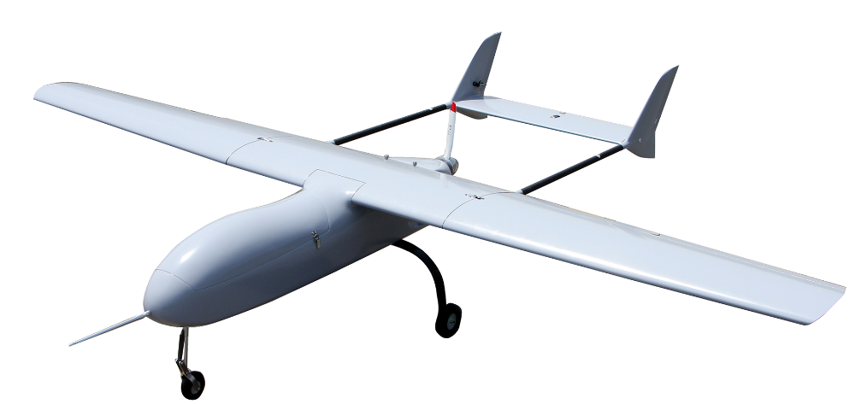

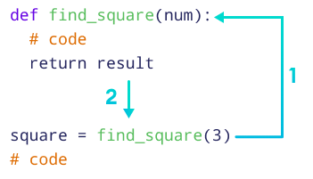
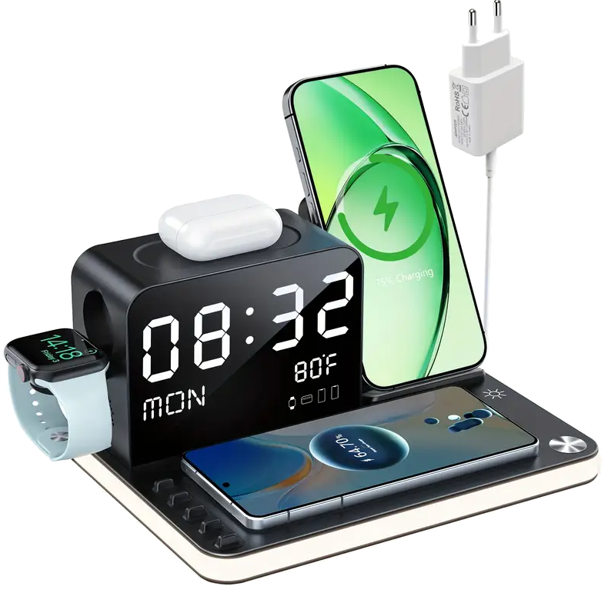

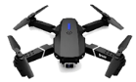
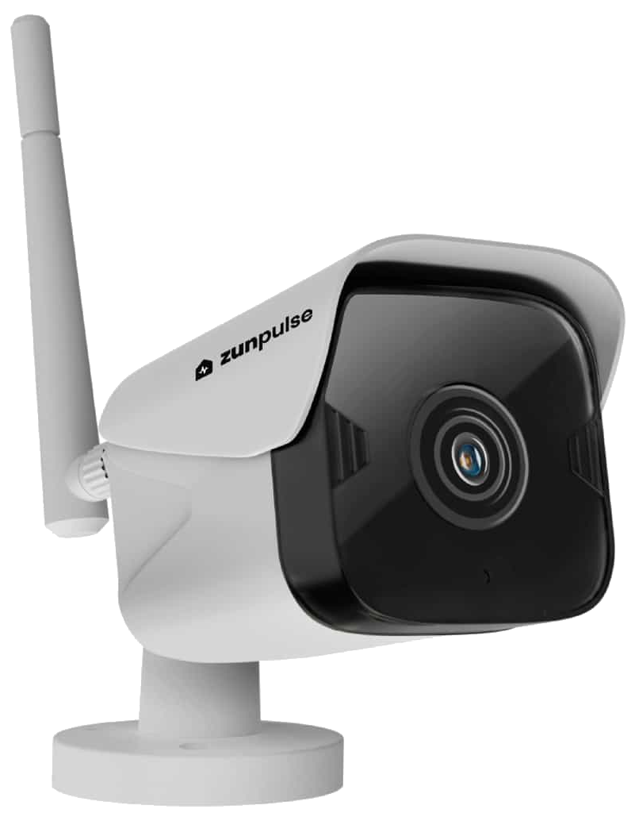
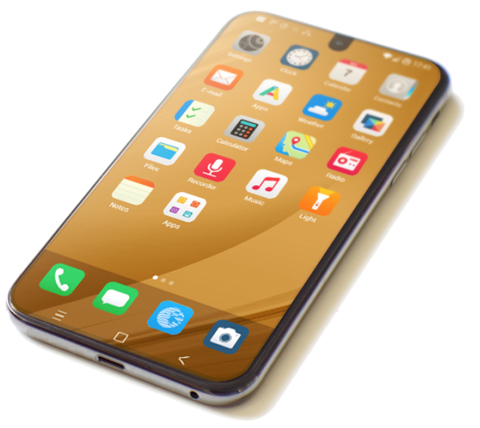
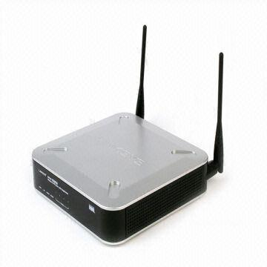
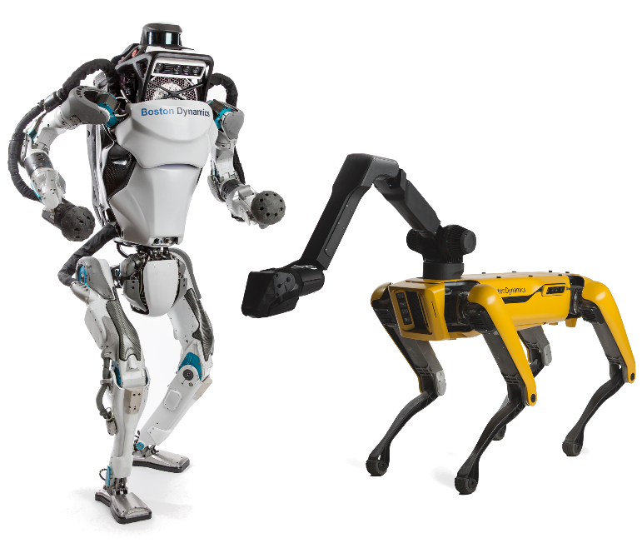
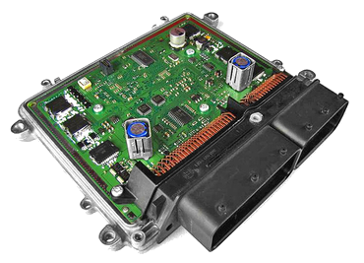
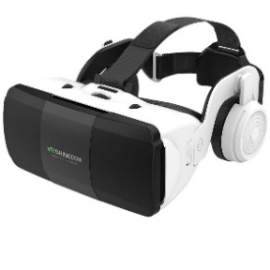
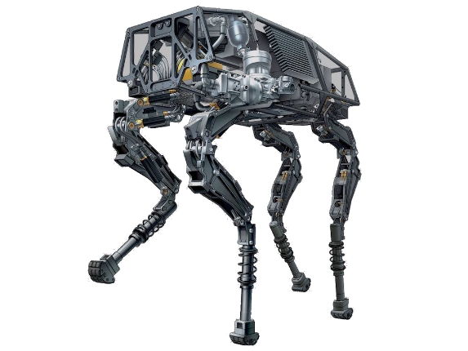
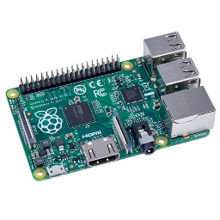

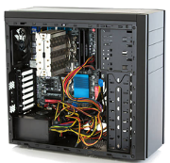
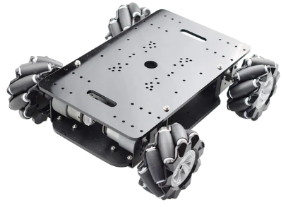

Slide 6
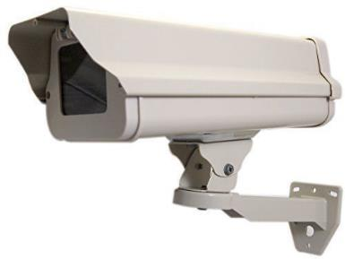
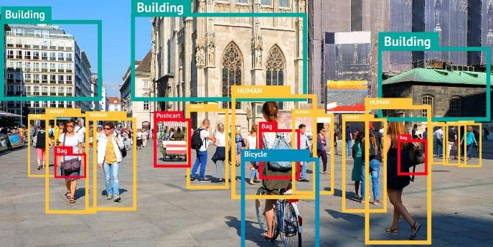
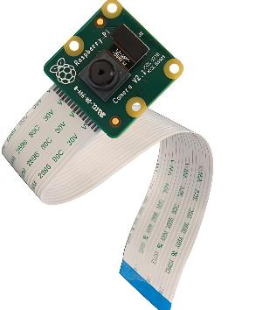


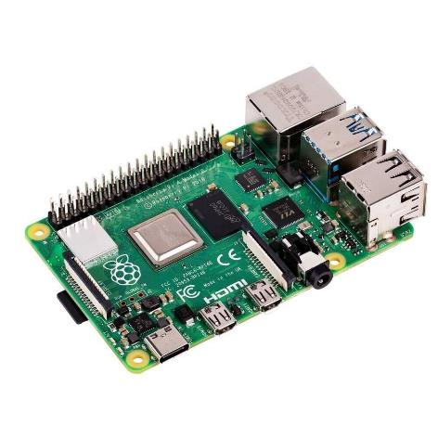
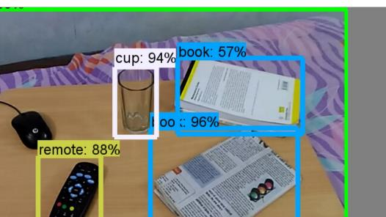


ხელოვნური ინტელექტი

Slide 7
რას ვისწავლით
დაპროგრამება
მიკროპროცესორების არქიტექტურა
ელექტრული წრედები
ელექტრონული მოწყობილობები
ოპერაციული სისტემები
სისტემური დაპროგრამება
ჩაშენებული ელექტრონული სისტემები

Slide 8
კიდევ რას ვისწავლით
დრონები
ხელოვნური ინტელექტი
მანქანური სწავლება
კიბერუსაფრთხოება
ვებ დაპროგრამება

Slide 9
ხარისხის მისაღებად პრაქტიკული პროექტის შესრულება არის აუცილებელი

Slide 10
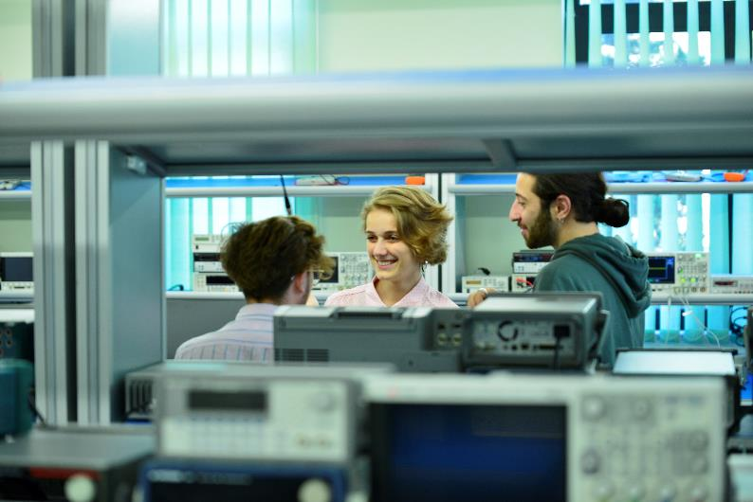
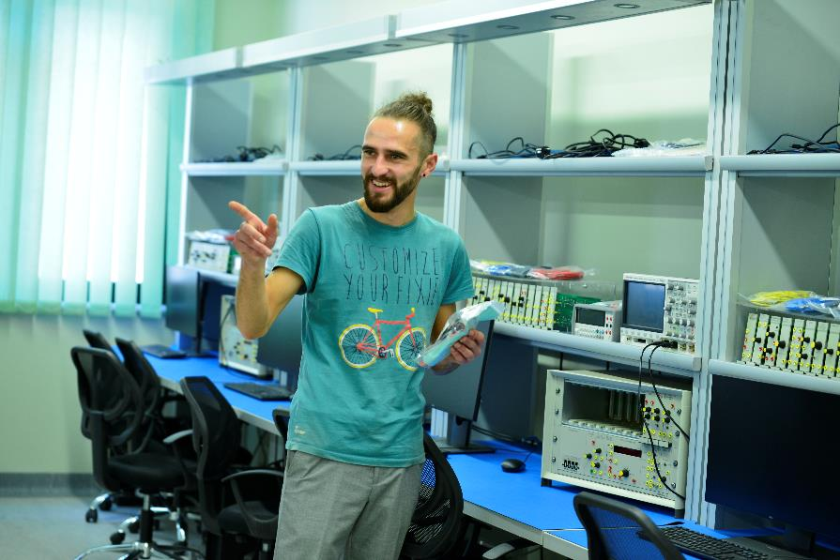
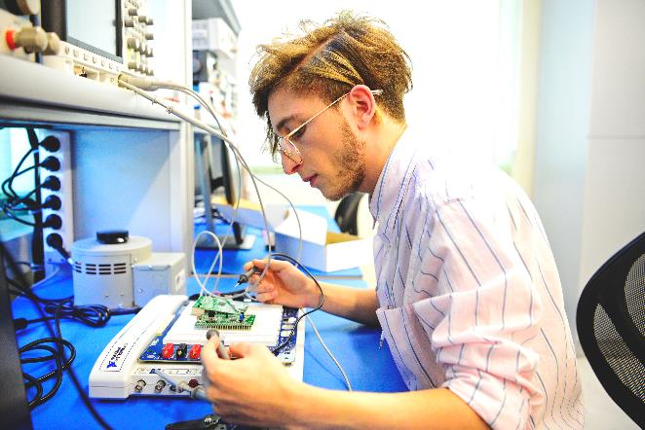

Slide 11
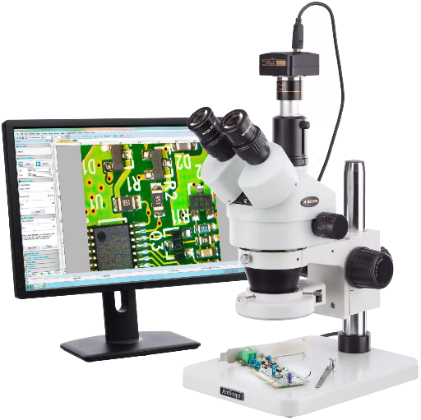
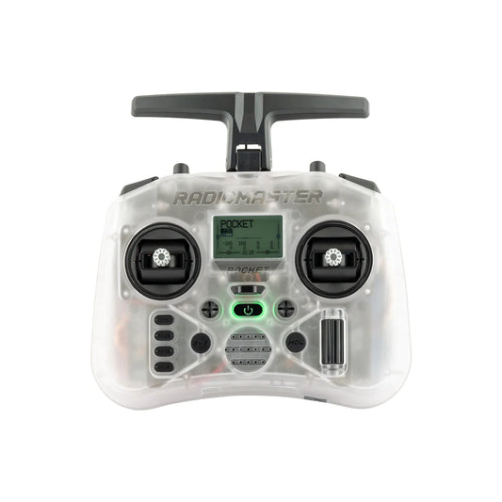
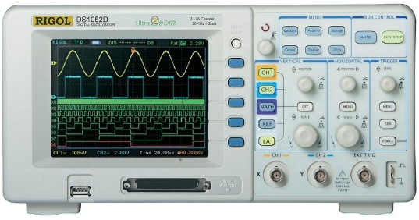
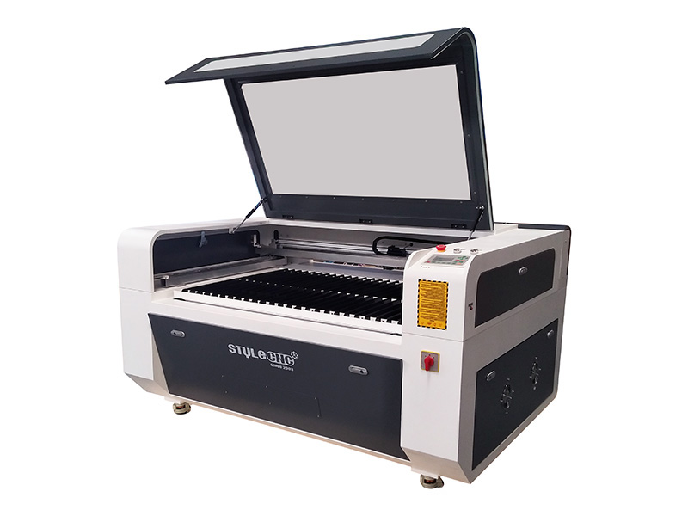
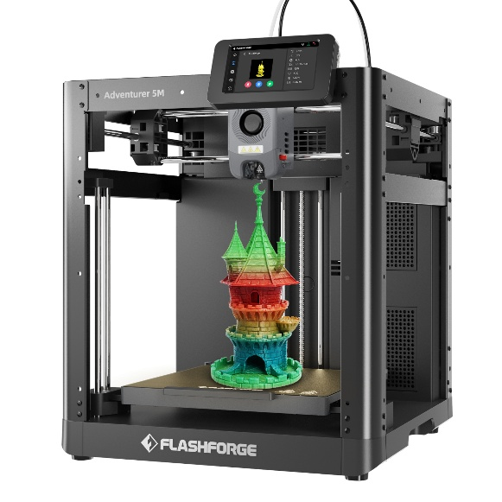
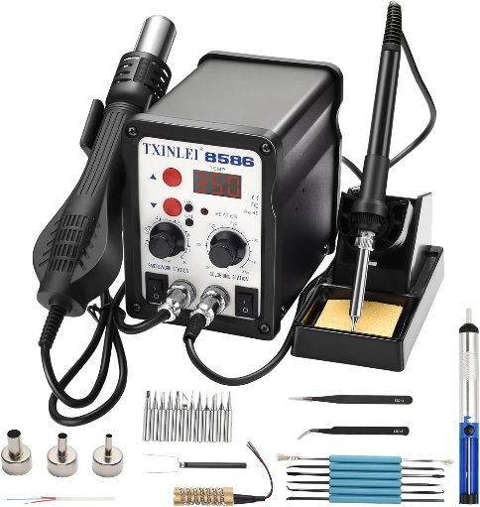

Slide 12
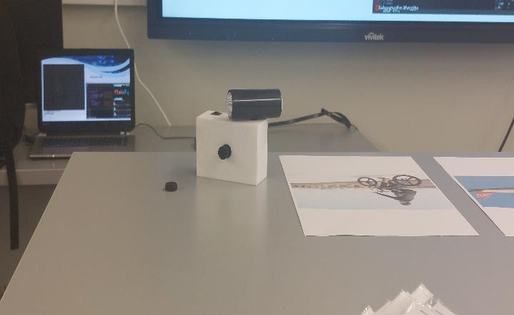
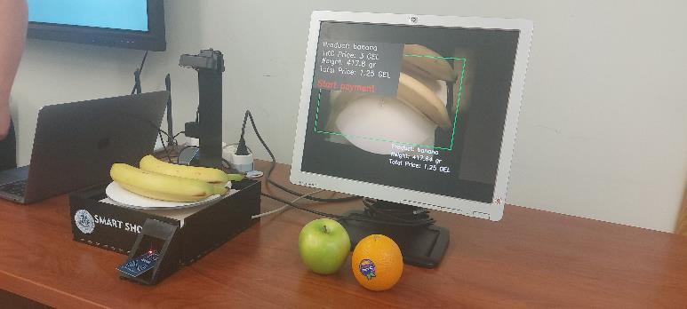
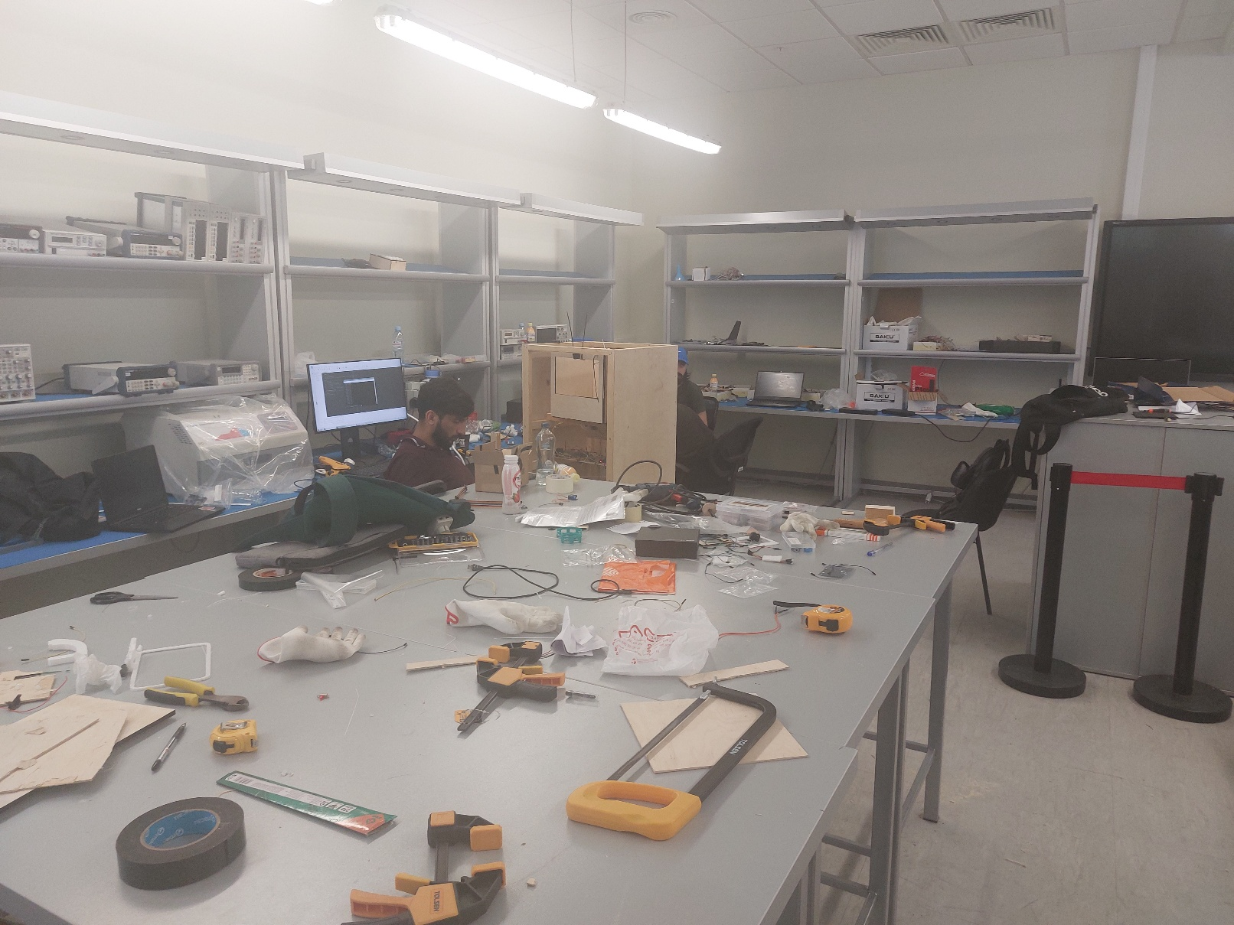
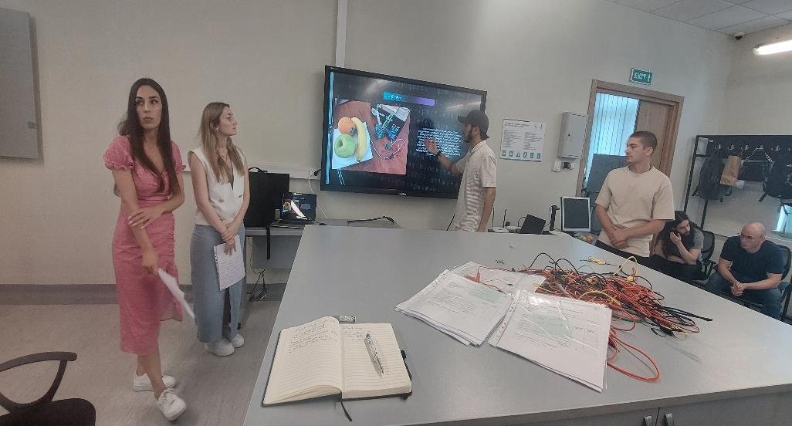

Slide 13
რას გპირდებით
ფუნდამენტური განათლება
მრავალი მაღალტექნოლოგიური ლაბორატორია
გაძლიერებული პრაქტიკული კომპონენტი
ხარისხიანი სწავლება
გაცვლითი პროგრამები

